Slide 1
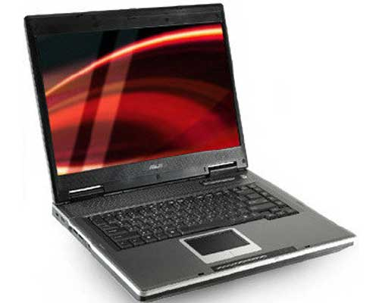
COMPUTADORA
Una computadora también denominada ordenador o computador, es una máquina electrónica que recibe y procesa datos para convertirlos en información útil.

Slide 2
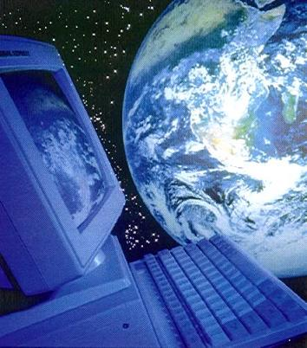
Una computadora es una colección de circuitos integrados y otros componentes relacionados que puede ejecutar con exactitud, rapidez y de acuerdo a lo indicado por un usuario o automáticamente por otro programa, una gran variedad de secuencias o rutinas de instrucciones que son ordenadas, organizadas y sistematizadas en función a una amplia gama de aplicaciones prácticas y precisamente determinadas, proceso al cual se le ha denominado con el nombre de programación y al que lo realiza se le llama programador.

